Slide 1
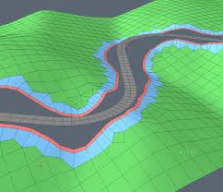
“UNIVERSIDAD NACIONAL DE INGENIERIA”
CURSO : Ms PROJECT
TEMA:
“SUSTENTACION DE LA PROGRAMACION DE CARRETERRA, DISTRITO DE HUARMACA, PROVINCIA DE HUANCABAMBA, REGION PIURA”
RESPONSABLES:
BECERRA RAMIREZ JOEL DAVID
LIMA, FEBRERO DEL 2016.

Slide 2
CAPÍTULO I
GENERALIDADES

Slide 3
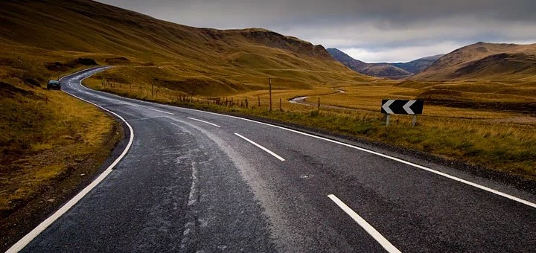
ANTECEDENTES
La carretera Succhupampa de Congoña - Cruz de Chalpón - San Antonio de Chucuyuc - Hualquiro, se encuentra ubicada a 17 km aproximadamente al sur de la localidad de Huarmaca. Esta vía fue aperturada por la municipalidad distrital de Huarmaca, por necesidad de la población para facilitar el traslado de su producción agrícola hacia los mercados de consumo, desde entonces hasta la fecha no ha recibido trabajos de mejoramiento y mantenimiento.

Slide 4
JUSTIFICACIÓN E IMPORTANCIA
¿POR QUÉ?
se encuentra en un estado crítico, presentando baches a lo largo de su recorrido y zonas intransitables que se agravan en épocas de lluvias. Pese a ello esta carretera no cuenta con un Estudio Definitivo.
.
¿PARA QUÉ?
Para mejorar la interconexión de los caseríos del distrito de Huarmaca, elevando de esta manera el nivel de vida de la población de la zona

Slide 5
OBJETIVOS
OBJETIVO GENERAL
Elaborar la “PROGRAMACION DE LA CARRETERA EN DISTRITO DE HUARMACA, PROVINCIA DE HUANCABAMBA, REGION PIURA”.
OBJETIVOS ESPECÍFICOS
Sustentar los pasos de la programación de la ejecución de la carretera

Slide 6
UBICACIÓN
El área de estudio del proyecto cuya ubicación se da en el extremo suroriental del departamento Piura, provincia Huancabamba, del distrito Huarmaca, entre los paralelos 5° 40’ 10” y 5° 44’ 08” latitud sur y los meridianos 79° 33’ 57” y 79° 37’ 72” de longitud oeste, presenta alturas que van de los 1800 a 2300 metros sobre el nivel del mar.
GRÁFICO N° 01: UBICACIÓN DEL PROYECTO EN EL MAPA DISTRITAL DE HUARMACA.

Slide 7
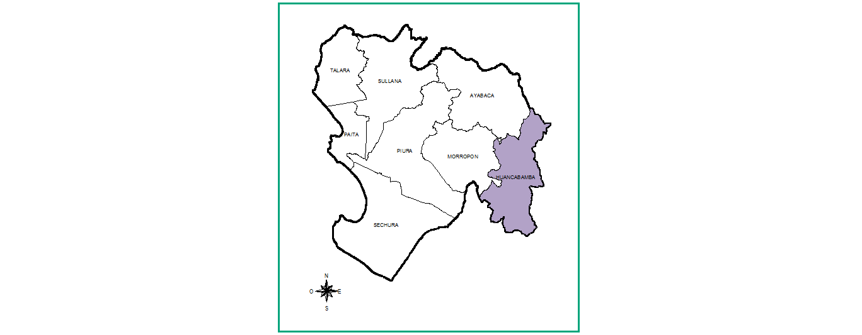
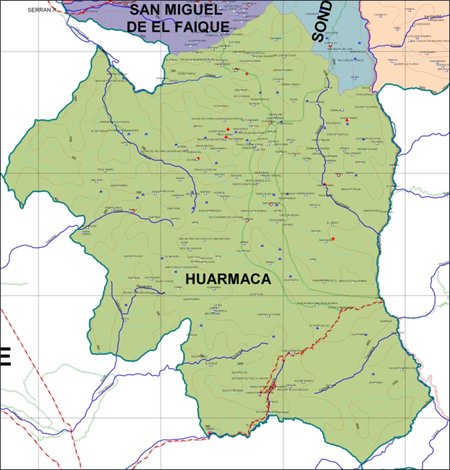
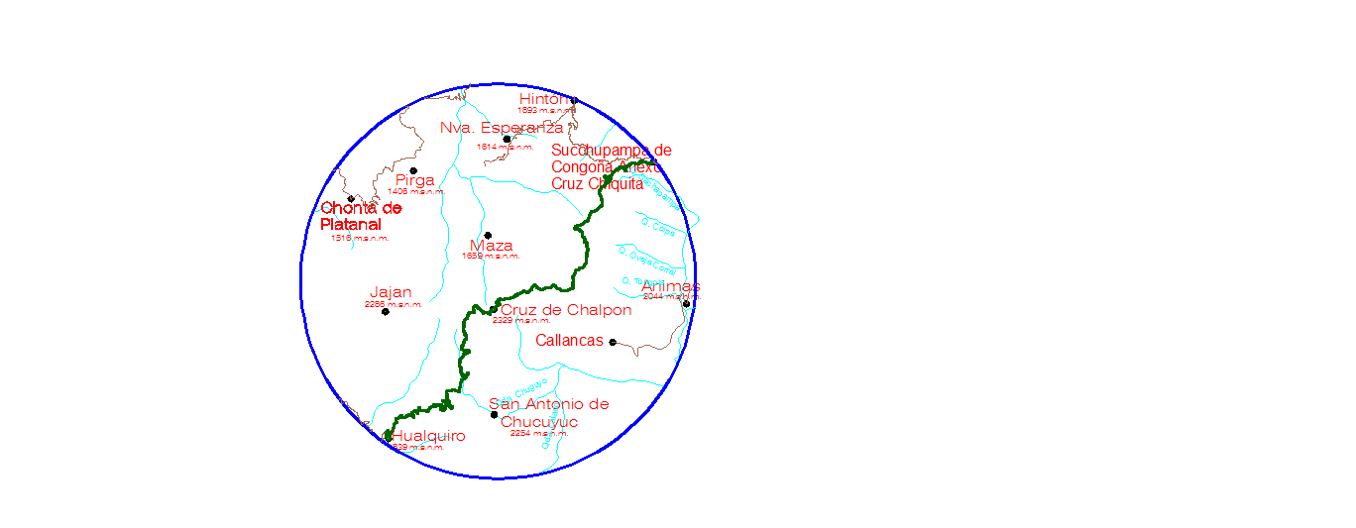
DESCRIPCIÓN GENERAL DEL PROYECTO
1.- ESTUDIOS FÍSICO – GEOGRÁFICOS
SITUACIÓN POLITICA Y GEOGRÁFICA
REGION: PIURA
PROVINCIA: HUANCABAMBA
DISTRITO: HUARMACA
LOCALIDADES: SUCCHUPAMPA DE CONGOÑA, CRUZ DE CHALPON, SAN ANTONIO DE CHUCUYUC Y HUALQUIRO
GRÁFICO 02: Provincia de Huancabamba
GRÁFICO 03: Distrito de Huarmaca
GRÁFICO 04: Caseríos que conforman el Proyecto en estudio.
INICIO DEL CAMINO
(km 0 + 000 - Caserío Succhupampa de congoña)
NORTE : 9373139.683
ESTE : 658808.464
ALTITUD : 2327.43 m.s.n.m.
FIN DEL CAMINO
(Caserío Hualquiro)
NORTE : 9365817.230
ESTE : 651553.434
ALTITUD : 1813.36 m.s.n.m

Slide 8
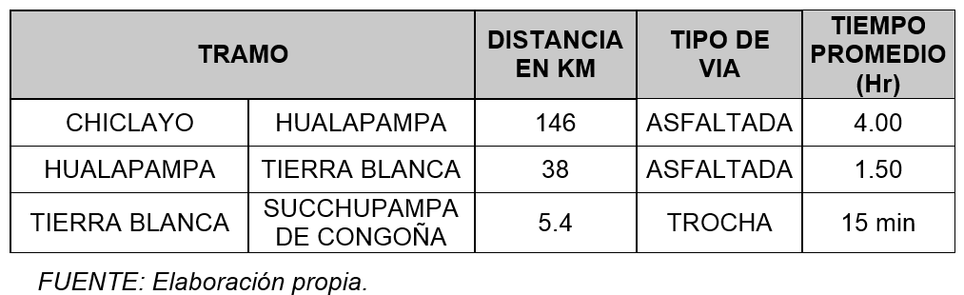
ACCESO A LA ZONA DEL PROYECTO
GRAFICO 05: ACCESO A LA ZONA DEL PROYECTO A PARTIR DE LA CIUDAD DE CHICLAYO
HUARMACA
HUALAPAMPA
CUADRO 01: ACCESO A LA ZONA DEL PROYECTO

Slide 9
CAPÍTULO II
MARCO TEÓRICO Y NORMATIVO

Slide 10
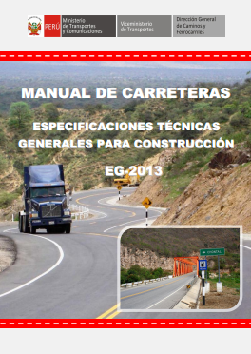
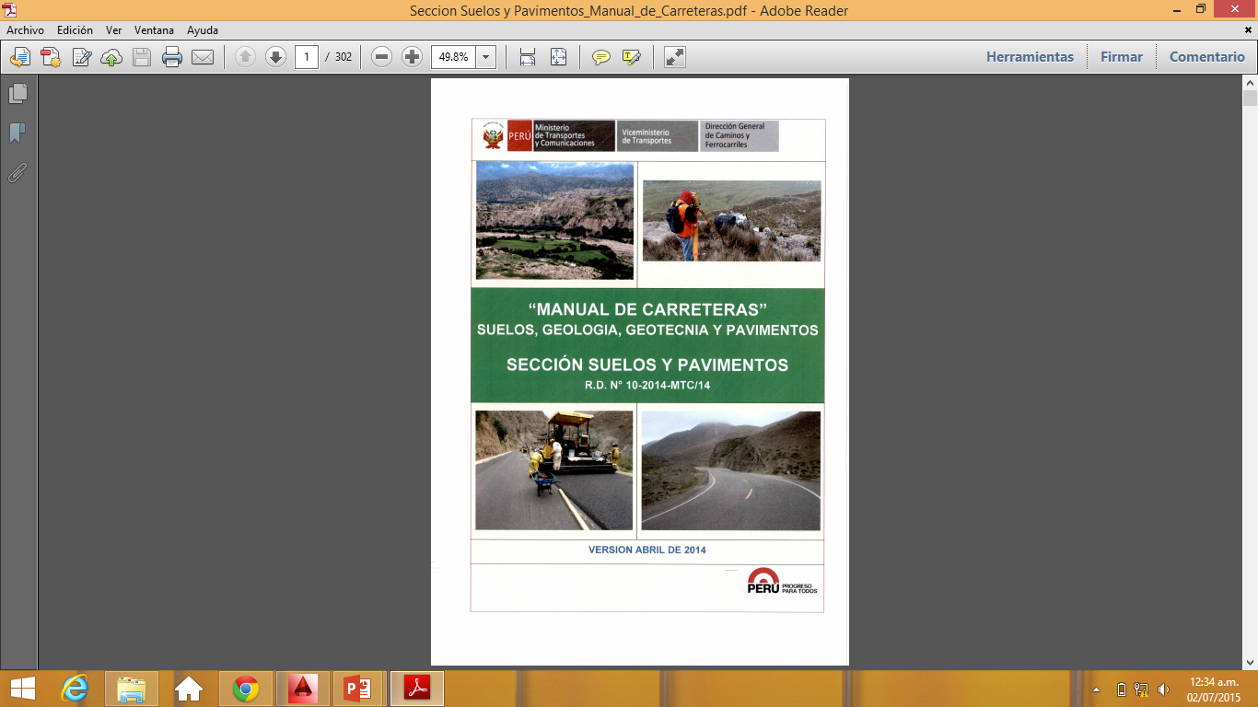
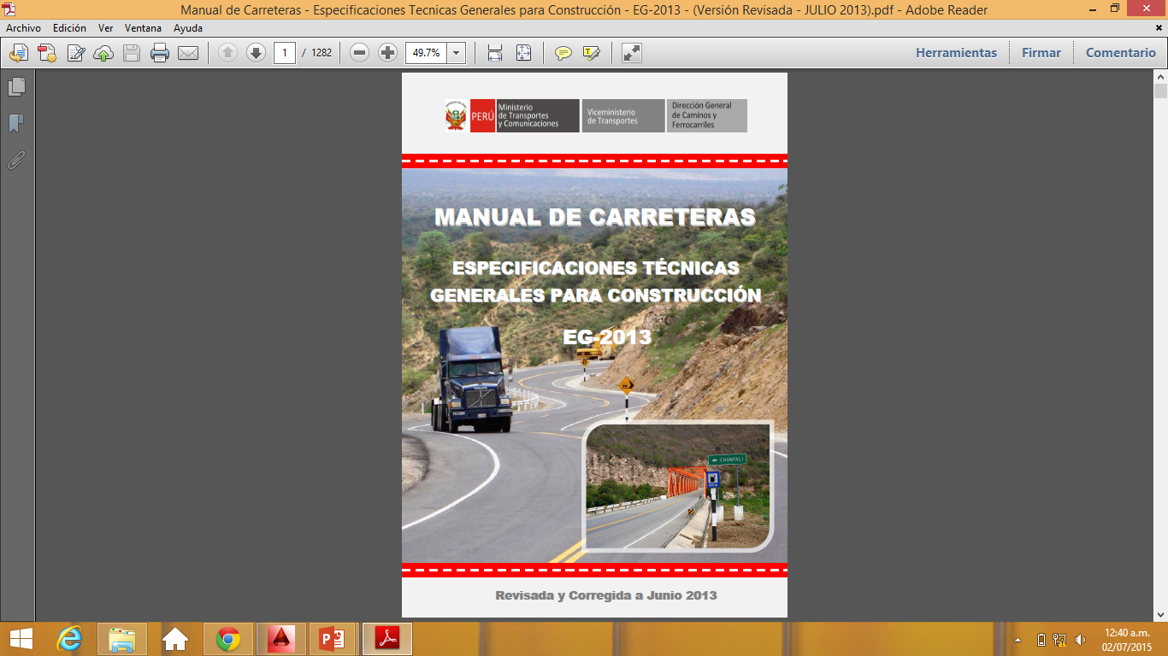
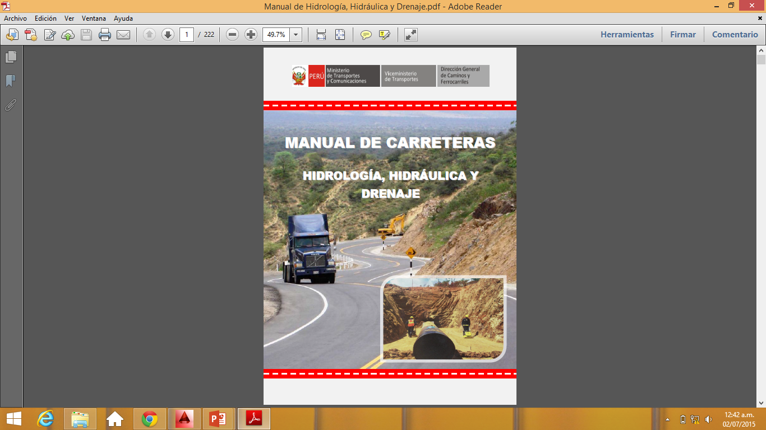
MARCO TEÓRICO Y NORMATIVO
El marco teórico y normativo consultado para el presente proyecto ha sido de los siguientes documentos:
Manual de dispositivos de control del transito automotor para calles y carreteras

Slide 11
CAPÍTULO III
ESTUDIOS BÁSICOS

Slide 12
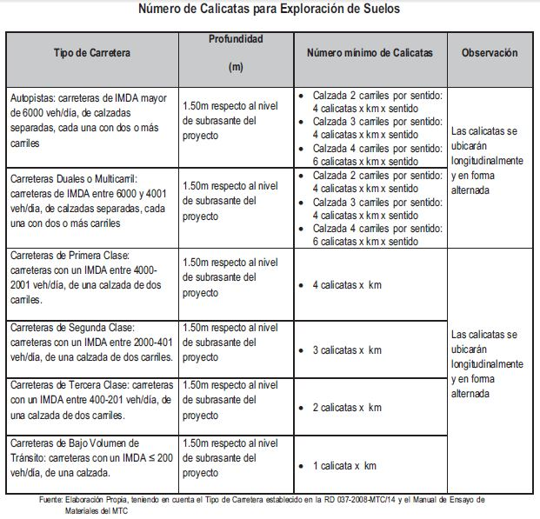
3.2 ESTUDIO DE SUELOS
3.2.2 INVESTIGACIONES REALIZADAS:
A.- EXPLORACIÓN EN EL TERRENO DE FUNDACIÓN.
Para conocer las propiedades del suelo de fundación del tramo en estudio se han realizado Pozos a Cielo Abierto o Calicatas para determinar las características mecánicas del terreno.
B.- TOMA DE MUESTRAS.
Un muestreo adecuado y representativo es de primordial importancia, pues tiene el mismo valor que el de los ensayos en sí.
CUADRO N° 08: NÚMERO DE CALICATAS PARA EXPLORACIÓN DE SUELOS

Slide 13
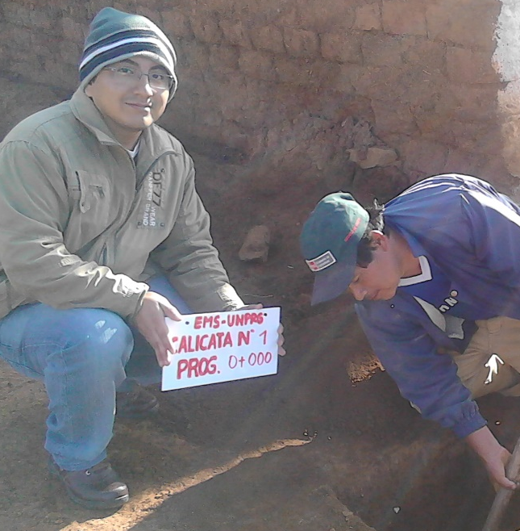
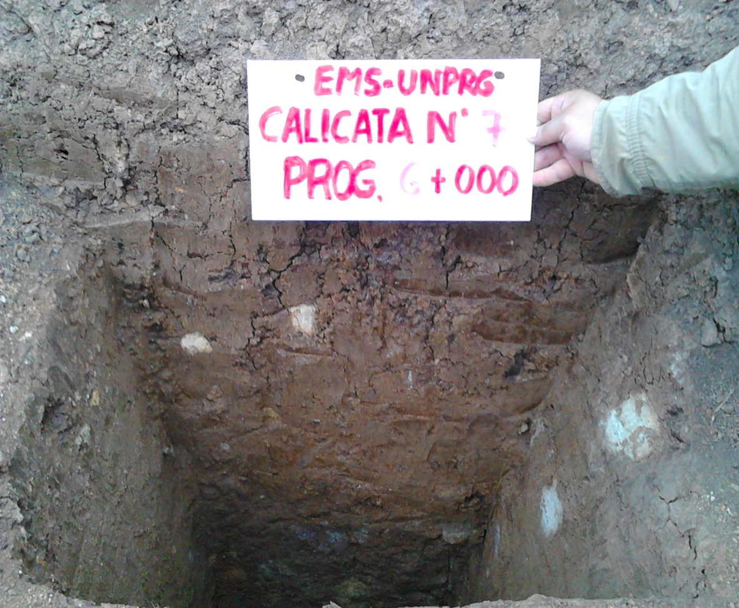
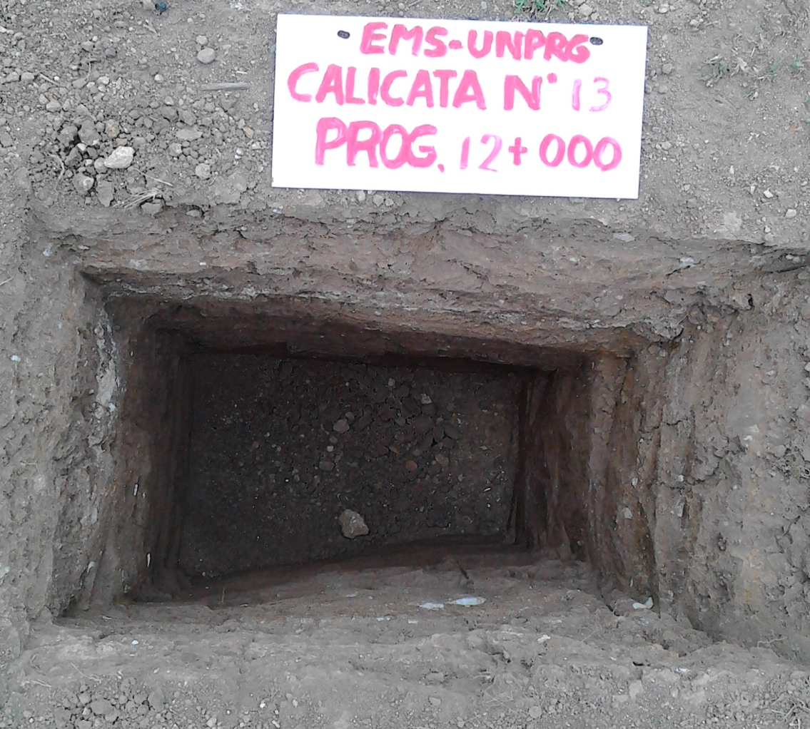
C.- POZOS A CIELO ABIERTO (CALICATAS).
Se realizaron 20 calicatas, las cuales se distribuyeron cada 1000 m, cada una de ellas a una profundidad de excavación de 1.50 metros debajo del nivel de subrasante.
Toma de muestras de suelos en los kilómetros 0, 06 y 12 respectivamente

Slide 14
CUADRO 10: RESUMEN DE LOS RESULTADOS DE LOS ENSAYOS DE SUELOS REALIZADOS
N° CALICATA | PROGRESIVA | CALICATA | ESTRATO | CONTENIDO HUMEDAD (%) | CONTENIDO DE SALES (%) | PESO ESPECIFICO (gr/cm3) | LL | LP | IP | SUCS | AASTHO | CBR (%) | CLASIF. CBR
1 | 0+000 | C-01 | E1 | 17.84 | 0.070 | 2.61 | 49.58 | 39.77 | 9.81 | ML | A-5 (4) | 11.55 | Bueno
2 | 1+000 | C-02 | E1 | 14.07 | 0.000 | 2.54 | 48.62 | 39.53 | 9.09 | ML | A-5 (9) | ------ | ------
3 | 2+000 | C-03 | E1 | 11.89 | 0.000 | 2.32 | 55.28 | 41.53 | 13.75 | SM | A-2-7 (0) | ------ | ------
4 | 3+000 | C-04 | E1 | 2.43 | 0.000 | 2.55 | 31.01 | 21.57 | 9.44 | SC | A-2-4 (0) | 15.20 | Bueno
5 | 4+000 | C-05 | E1 | 13.63 | 0.000 | 2.42 | 48.80 | 39.43 | 9.37 | ML | A-5 (8) | ------ | ------
6 | 5+000 | C-06 | E1 | 15.36 | 0.140 | 2.45 | 48.76 | 38.85 | 9.91 | ML | A-5 (4) | ------ | ------
7 | 6+000 | C-07 | E1 | 12.85 | 0.560 | 2.43 | 55.71 | 39.82 | 15.89 | SM | A-2-7 (0) | 12.10 | Bueno
8 | 7+000 | C-08 | E1 | 16.21 | 0.090 | 2.42 | 39.86 | 29.07 | 10.79 | SM | A-2-6 (0) | ------ | ------
9 | 8+000 | C-09 | E1 | 15.51 | 0.090 | 2.50 | 42.28 | 29.58 | 12.7 | SM | A-2-7 (4) | ------ | ------
10 | 9+000 | C-10 | E1 | 11.77 | 0.200 | 2.53 | 45.47 | 35.75 | 9.72 | ML | A-5 (4) | 12.45 | Bueno
11 | 10+000 | C-11 | E1 | 15.15 | 0.540 | 2.54 | 49.16 | 38.95 | 10.21 | ML | A-5 (7) | ------ | ------
12 | 11+000 | C-12 | E1 | 13.17 | 0.420 | 2.44 | 49.05 | 37.11 | 11.94 | SM | A-2-7 (4) | ------ | ------
13 | 12+000 | C-13 | E1 | 4.48 | 0.400 | 2.53 | 40.29 | 26.86 | 13.43 | SM | A-2-6 (0) | 20.55 | Muy Bueno
14 | 13+000 | C-14 | E1 | 12.79 | 0.270 | 2.57 | 41.08 | 25.25 | 15.83 | SM | A-2-7 (3) | ------ | ------
15 | 14+000 | C-15 | E1 | 17.96 | 0.560 | 2.45 | 47.54 | 33.12 | 14.42 | SM | A-2-7 (5) | ------ | ------
16 | 15+000 | C-16 | E1 | 8.3 | 0.470 | 2.49 | 41.44 | 30.24 | 11.2 | SM | A-2-7 (1) | 18.55 | Bueno
17 | 16+000 | C-17 | E1 | 14.59 | 0.320 | 2.59 | 38.95 | 27.13 | 11.82 | SM | A-2-6 (3) | ------ | ------
18 | 17+000 | C-18 | E1 | 17.81 | 0.120 | 2.58 | 33.23 | 25.92 | 7.31 | SM | A-2-6 (1) | ------ | ------
19 | 18+000 | C-19 | E1 | 10.88 | 0.060 | 2.55 | 42.46 | 30.69 | 11.77 | SM | A-2-7 (1) | 11.65 | Bueno
20 | 18+440 | C-20 | E1 | 15.91 | 0.220 | 2.56 | 49.70 | 39.91 | 9.79 | ML | A-5 (7) | ------ | ------

Slide 15
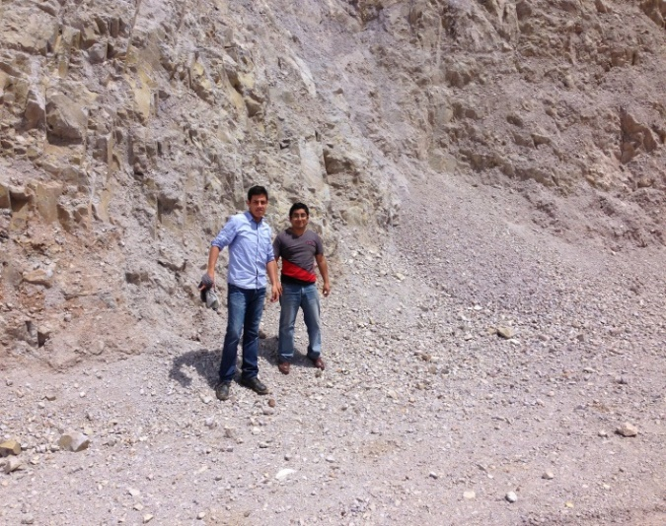
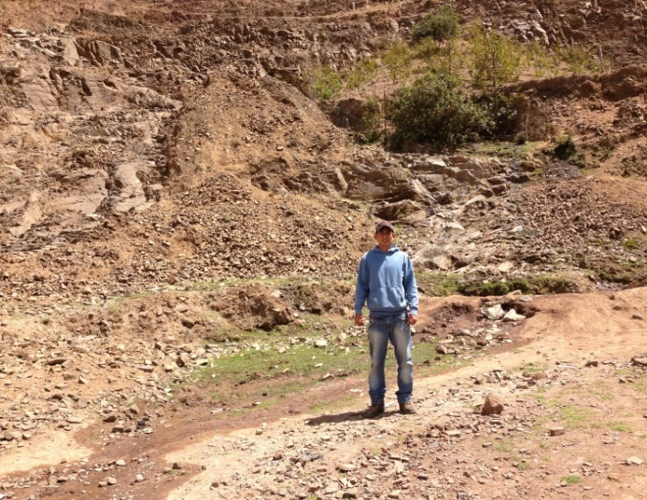
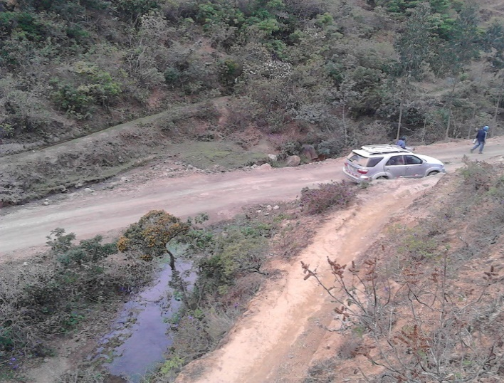
B.- FUENTES DE AGUA
UBICACIÓN : A 1.9 km (Captación de agua potable) aproximadamente del caserío Succhupampa de Congoña y en el kilómetro 12.807 del proyecto.
FUENTE : Agua superficial proveniente de una Quebrada.
USOS Y TRATAMIENTO: Para Conformación de afirmado y obras de arte.
Fotografía de la Cantera Coyona, la cual será utilizada como afirmado; la misma que se encuentra a 2.0 km aproximadamente del Punto Inicial del proyecto.
Fotografía de la Cantera Santa Teresa, la cual será utilizada como afirmado; la misma que se encuentra a 2.4 km aproximadamente del Punto Inicial del proyecto.
Fotografía de una quebrada cercana al proyecto, la cual servirá como fuente de agua para la ejecución del proyecto y se encuentra en el kilómetro 12.807 del proyecto.

Slide 16
3.5 ESTUDIO DE TRÁFICO
OBJETIVO
El estudio de tráfico vehicular tiene por objeto cuantificar y clasificar los vehículos que transitan por la mencionada vía.
La Estación de Conteo se ubicó en el caserío Succhupampa de Congoña (Km0+000), que registró los datos durante siete días, entre los días 22 al 28 de septiembre del 2014.
CUADRO N° 16: RESULTADO DEL CONTEO VEHICULAR DURANTE LOS 07 DIAS
Tipo de Vehículos | LUNES | MARTES | MIERCOLES | JUEVES | VIERNES | SABADO | DOMINGO | Total Semanal | IMDs Σ Vi/7
Automovil | 7 | 6 | 6 | 6 | 7 | 7 | 8 | 47 | 7
Cmta. Pick Up | 6 | 6 | 6 | 4 | 5 | 6 | 6 | 39 | 6
Camioneta Rural | 0 | 0 | 0 | 0 | 0 | 0 | 0 | 0 | 0
Micro | 0 | 0 | 0 | 0 | 0 | 0 | 0 | 0 | 0
Omnibus 2E | 0 | 0 | 0 | 0 | 0 | 0 | 0 | 0 | 0
Omnibus 3E | 0 | 0 | 0 | 0 | 0 | 0 | 0 | 0 | 0
Camión 2E | 4 | 3 | 4 | 4 | 4 | 6 | 6 | 31 | 4
Camión 3E | 0 | 0 | 0 | 0 | 0 | 0 | 0 | 0 | 0
Camión 4E | 0 | 0 | 0 | 0 | 0 | 0 | 0 | 0 | 0
TOTAL IMD | 17 | 15 | 16 | 14 | 16 | 19 | 20 | 117 | 17

Slide 17
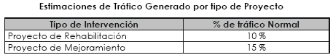
DETERMINACIÓN DEL ÍNDICE MEDIO DIARIO ANUAL
CUADRO N° 17: TRÁFICO VEHICULAR AMBOS SENTIDOS POR DÍAS
GRÁFICO N° 11: CLASIFICACIÓN VEHICULAR
Tipo de Vehículos | Total Semanal | IMDs Σ Vi/7 | FC | IMDs x FC
Automovil | 47 | 7 | 1.036513 | 7
Cmta. Pick Up | 39 | 6 | 1.036513 | 6
Camioneta Rural | 0 | 0 | 1.036513 | 0
Micro | 0 | 0 | 1.036513 | 0
Omnibus 2E | 0 | 0 | 1.036513 | 0
Omnibus 3E | 0 | 0 | 1.036513 | 0
Camión 2E | 31 | 4 | 0.972668 | 4
Camión 3E | 0 | 0 | 0.972668 | 0
Camión 4E | 0 | 0 | 0.972668 | 0
TOTAL IMD | 117 | 17 |  | 17
a.- TRÁFICO NORMAL
b.- TRÁFICO GENERADO
Para la proyección del tráfico normal hasta el 2024 se utilizarán los indicadores macro-económicos de la Región o zona del proyecto.
Variables Macroeconómicas
Fuente: Guía de Identificación, Formulación y Evaluación Social de Proyectos de Rehabilitación y Mejoramiento de camino vecinal a nivel de perfil del MEF
CUADRO N° 18: TASAS DE CRECIMIENTO VEHICULAR
Periodos | Vehículos Ligeros | Vehículos Pesados
2014-2024 | 0.8% | 2.0%
c.- TRÁFICO DESVIADO: No se ha considerado por que no existe desvíos de tráfico significativos dentro de todo el tramo de la carretera en estudio.
FUENTE: INEI. Informe Técnico Nº.01-Agosto 2010.

Slide 18
CAPÍTULO IV
DISEÑO DEL PROYECTO

Slide 19
4.1 DISEÑO GEOMÉTRICO
Los elementos geométricos de una carretera, están convenientemente relacionados, para garantizar una circulación ininterrumpida de los vehículos, tratando de conservar una velocidad de operación continua y acorde con las condiciones generales de la vía.
RESUMEN DE PARÁMETROS DE DISEÑO.
Clasificación de carretera : Carretera de Tercera Clase
Topografía del terreno : Accidentado (Tipo 3) - Escarpado (Tipo 4)
Velocidad de diseño : 20 km/h
Radio mínimo : 10.00 m
Pendiente mínima : 0.35 %
Pendiente máx. normal : 12 %
Pendiente máx. excepcional : 12.73 %
Dist. de visibilidad de parada : 20.00 m
Derecho de vía : 8.00 m (cada lado del eje)
Ancho de calzada : 5.00 m
Bombeo : 3 %
Peralte máximo : 10 %
Talud de corte : 1: 3 (h: v)
Talud de relleno : 1: 1.5 (v: h)
Cunetas : 0.30 m x 0.70 m (v x h) – sin revestir

Slide 20
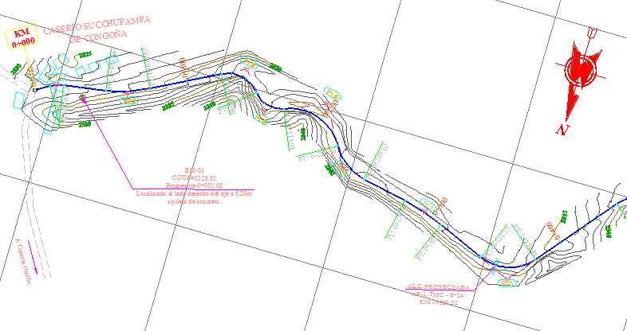
A. DISEÑO GEOMETRICO EN PLANTA:
Está constituido por alineamientos rectos, curvas circulares y de grado de curvatura variable, que permiten una transición suave al pasar de alineamientos rectos a curvas circulares o también entre dos curvas circulares de curvatura diferente.
GRÁFICO : EJE DEFINITIVO DE LA CARRETERA TENIENDO EN CUENTA TODOS LOS PARÁMETROS DE DISEÑO

Slide 21
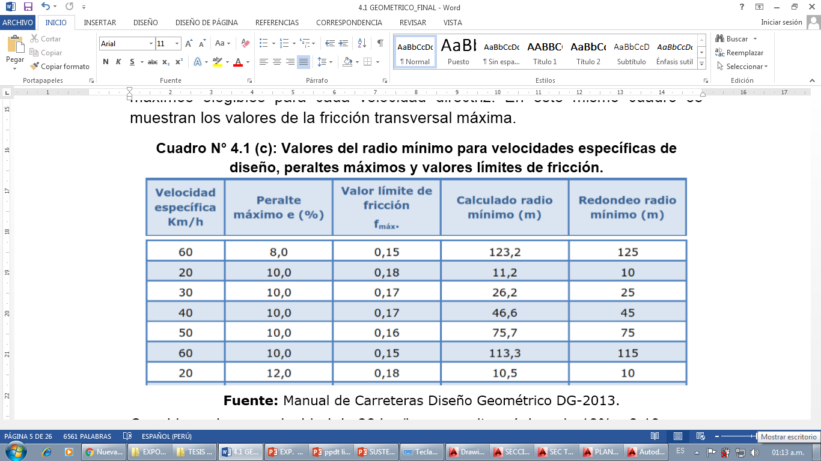
TRAMOS EN TANGENTE
Las longitudes mínimas admisibles y máximas deseables de los tramos en tangente, en función a la velocidad de diseño.
L min.s: 1,39 V = 1.39 (20) = 27.8 m, 28 m aprox.
L min.o: 2,78 V = 2.78 (20) = 55.6 m, 56 m aprox.
L máx: 16,70 V = 16.70 (20) = 334 m.
Cuando las longitudes mínimas no se puedan cumplir es preferible anular la tangente alargando convenientemente las longitudes de transición en Espiral.
RADIOS MÍNIMOS
En general, se tratará de usar curvas de radio amplio reservándose el empleo de radios mínimos para las condiciones más críticas.

Slide 22
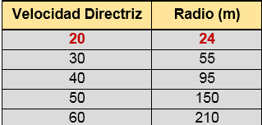
CURVAS DE TRANSICIÓN
Son espirales que tienen por objeto evitar las discontinuidades en la curvatura del trazo.
Cuadro: Necesidad de curvas de transición
Por consiguiente, para nuestro proyecto, haremos uso de curvas de transición cuando el radio de curva horizontal sea menor a 24m.

Slide 23
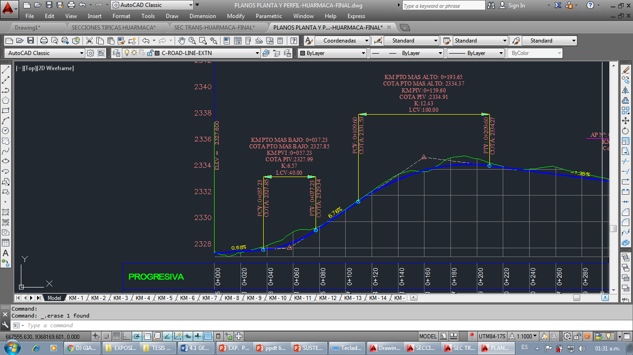
B. DISEÑO GEOMETRICO EN PERFIL:
Debe buscarse una subrasante que establezca en lo posible, compensación transversal y longitudinal de los volúmenes a moverse y que se adapte a topografía del terreno.
GRÁFICO : PERFIL LONGITUDINAL DE LA CARRETERA CON SUS ELEMENTOS VERTICALES DE DISEÑO

Slide 24
Las pendientes máximas y mínimas consideradas son:
Pendiente máxima : 12.73% (excepcional)
Este caso es excepcional, debido a la naturaleza del terreno, pero la longitud del tramo con esta pendiente no sobrepasa los 180 m (68.21m).
Ubicada en Km 15+580 (aprox)
Pendiente mínima : 0.35%
En este caso excepcional, no se va a tener problemas con el drenaje de la calzada, debido a que se ha considerado un bombeo de 3.0 %, lo que asegura el drenaje transversal de la misma. Ubicada en Km 7+640 (aprox)
CURVAS VERTICALES: K=L/A
Según la Velocidad de Diseño de 20 km/h, para curvas verticales convexas se empleara el valor de 0.6 para el Índice de curvatura K y el valor de 3 para curvas verticales cóncavas. Además se ha considerado una distancia de visibilidad de parada mínima de 20m.

Slide 25
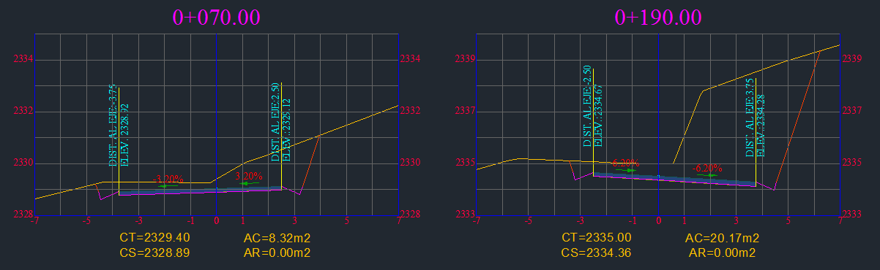
C. DISEÑO GEOMETRICO DE LA SECCION TRANSVERSAL:
consiste en la descripción de los elementos de la carretera en un plano de corte vertical normal al alineamiento horizontal, el cual permite definir la disposición y dimensiones de dichos elementos
GRÁFICO : SECCIONES TRANSVERSALES DE LA CARRETERA DONDE SE MUESTRA LAS ÁREAS DE CORTE Y RELLENO
Ancho de calzada : 5.00 m
Bombeo : 3 %
Peralte máximo : 10 %
Talud de corte : 1: 3 (h: v)
Talud de relleno : 1: 1.5 (v: h)
Cunetas : 0.30 m x 0.70 m (v x h) – sin revestir

Slide 26
Progresiva
Inicio - Final
INICIO DEL CAMINO (km 0 + 000 – Caserío Succhupampa de Congoña)
NORTE : 9373139.683
ESTE : 658808.464
ALTITUD : 2327.43 m.s.n.m.
FIN DEL CAMINO (Km 18+439.53 - Caserío Hualquiro)
NORTE : 9365817.230
ESTE : 651553.434
ALTITUD : 1813.36 m.s.n.m

Slide 27
TRABRAJOS PRELIMINARES

Slide 28
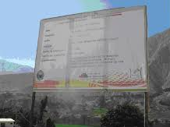

Slide 29
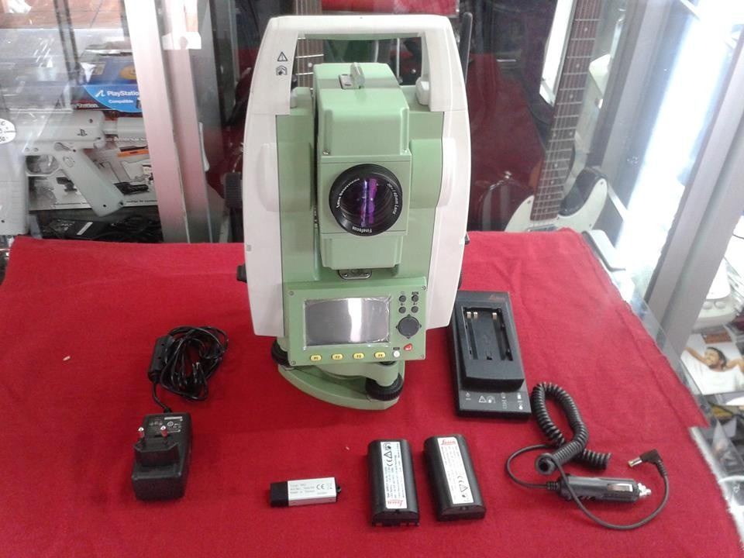
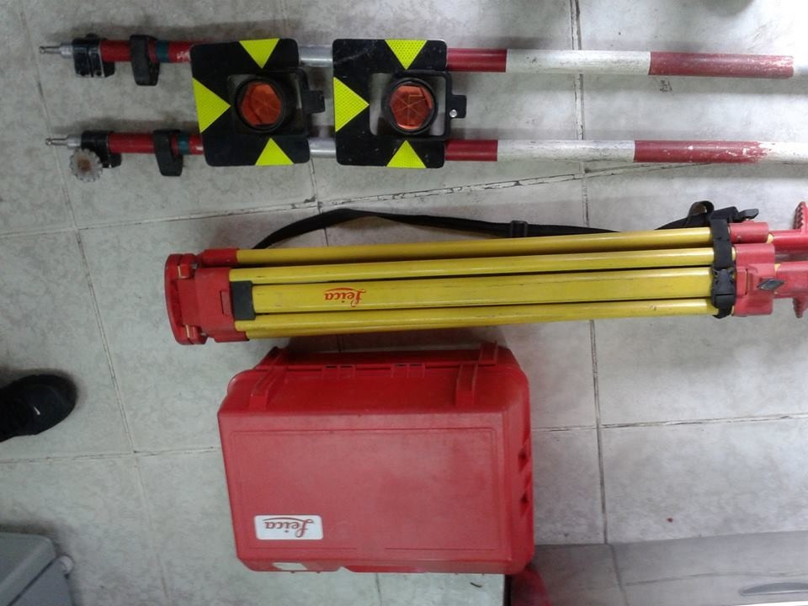
3.1 ESTUDIO TOPOGRÁFICO
El criterio general aplicado para el levantamiento topográfico del camino ha sido siguiendo en lo posible el mismo eje del camino existente, con ligeras variaciones en las zonas muy estrechas en que se optó pegarnos hacia el pie de los taludes de corte y evitar rellenos en fuertes depresiones y/o abismos.
El levantamiento topográfico se realizo utilizando una estación total Leica TS02, GPS Garmin, prisma, Wincha.

Slide 30
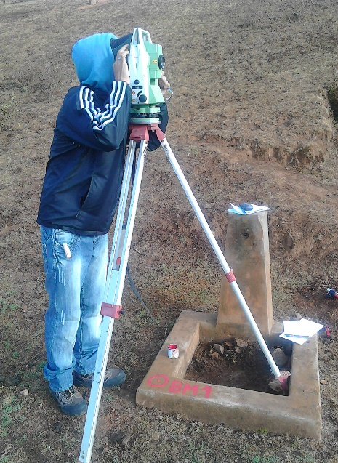
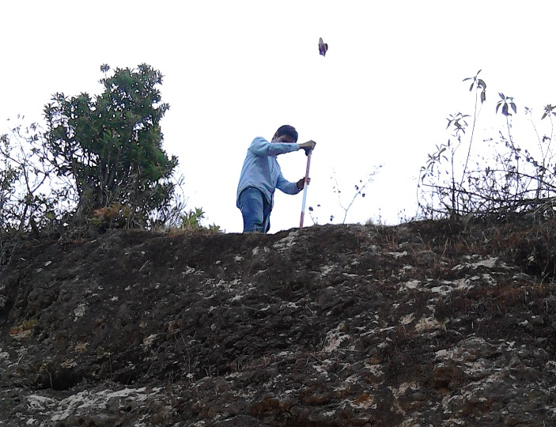
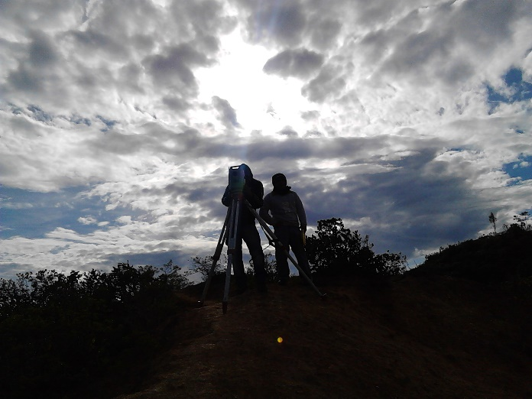
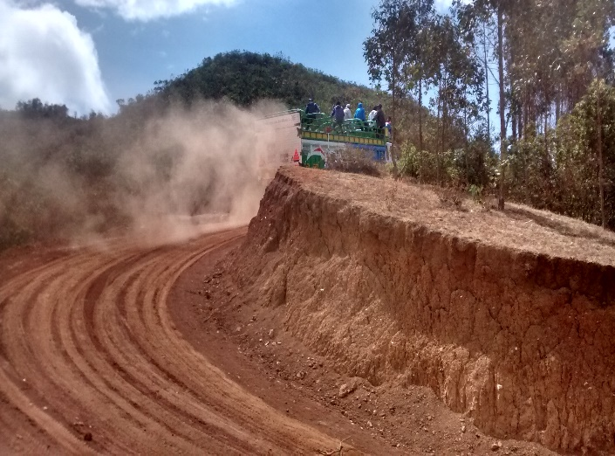
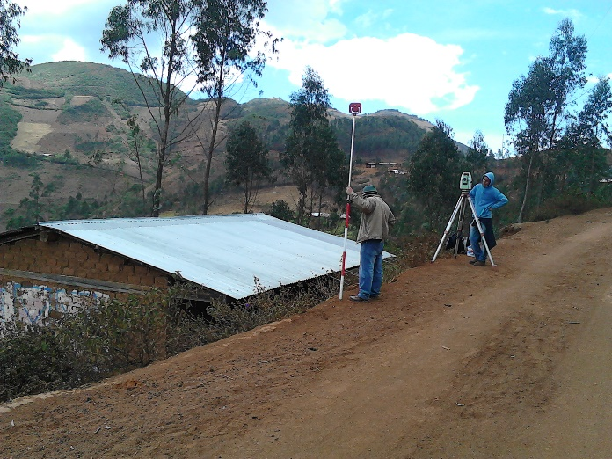
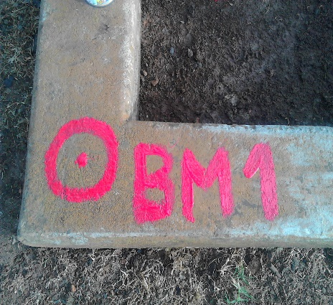
LEVANTAMIENTO TOPOGRÁFICO DEL EJE PRELIMINAR
Se efectuó el levantamiento topográfico de una faja de terreno de 16 m. de ancho, 8 metros a cada lado del eje del trazo. Se anotó el tipo de terreno atravesado, la ubicación de drenaje que cruzan el eje del trazo, así como sus respectivas direcciones de cursos de agua y niveles máximos.

Slide 31
MOVIMIENTOS DE TIERRAS

Slide 32


Slide 33

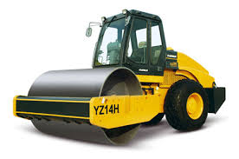

Slide 34
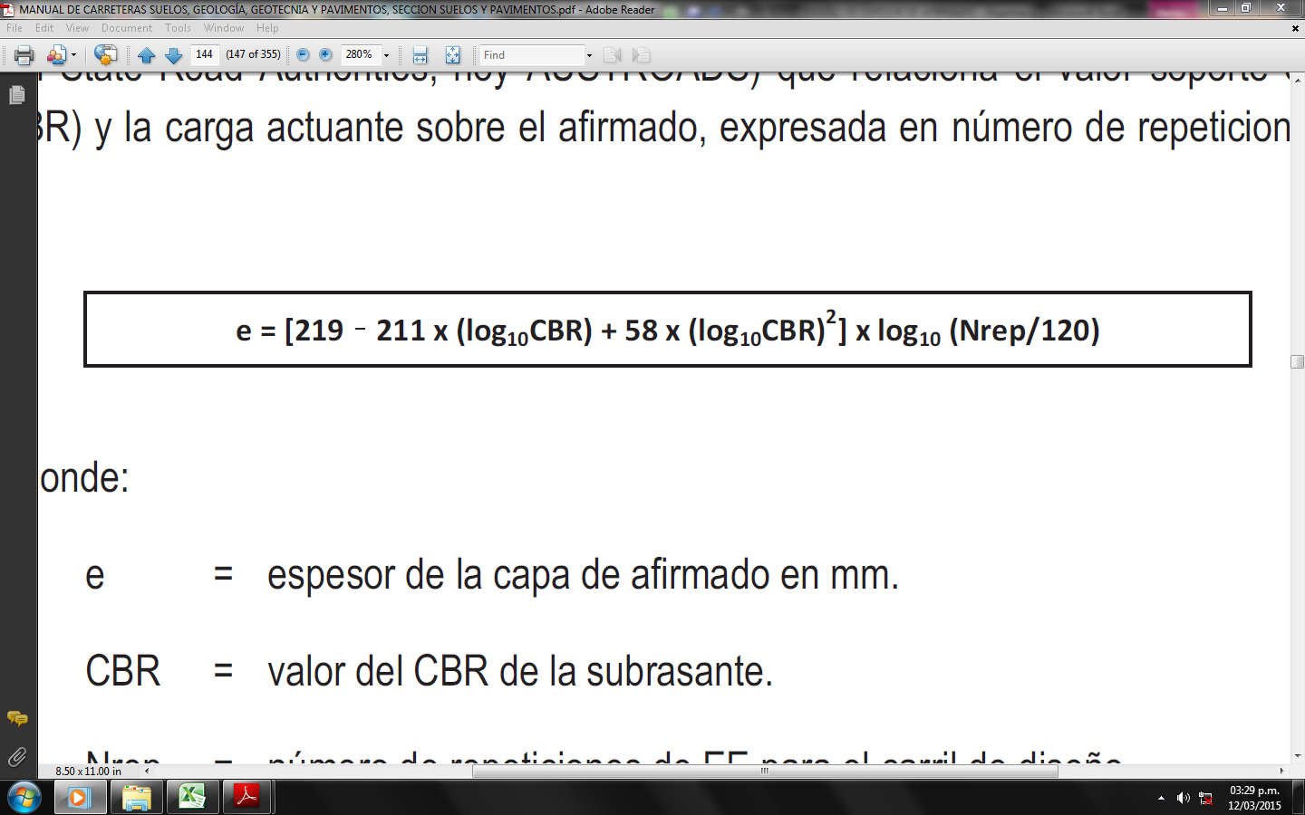
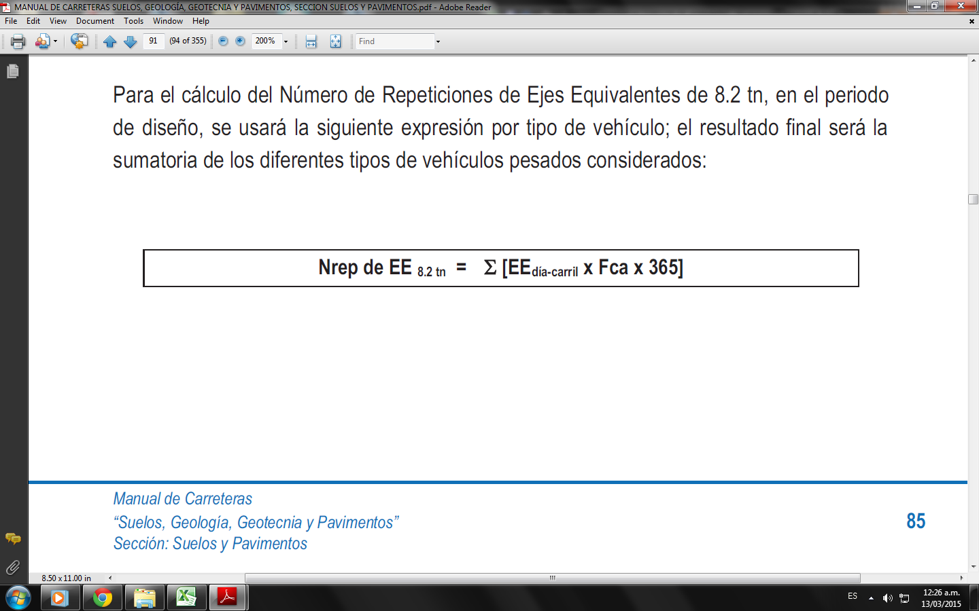
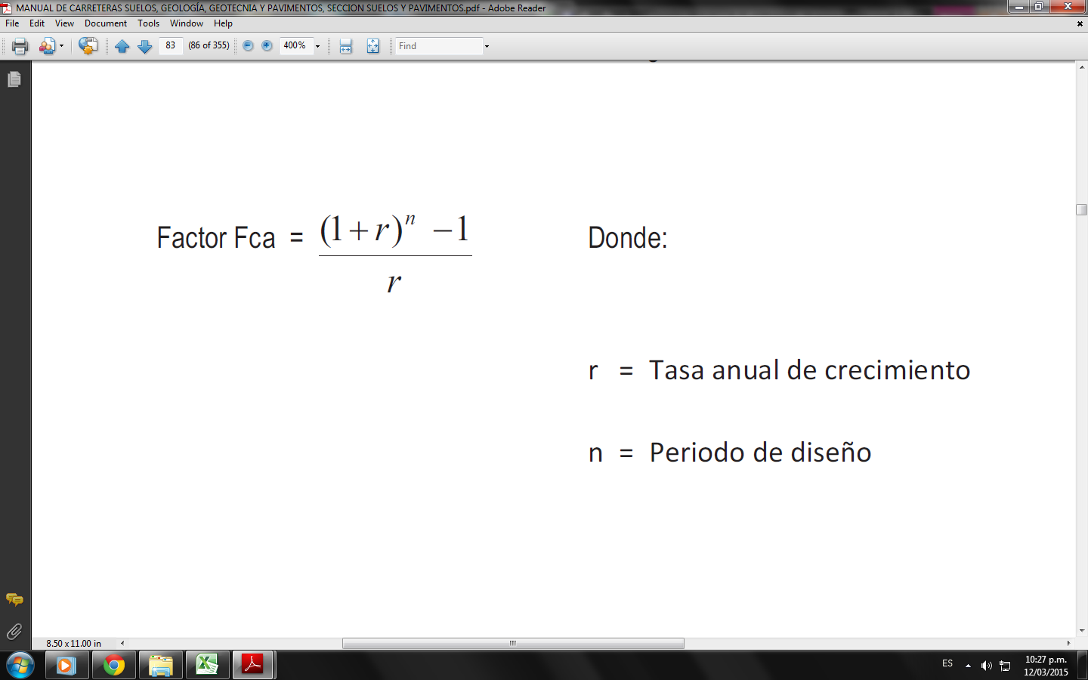
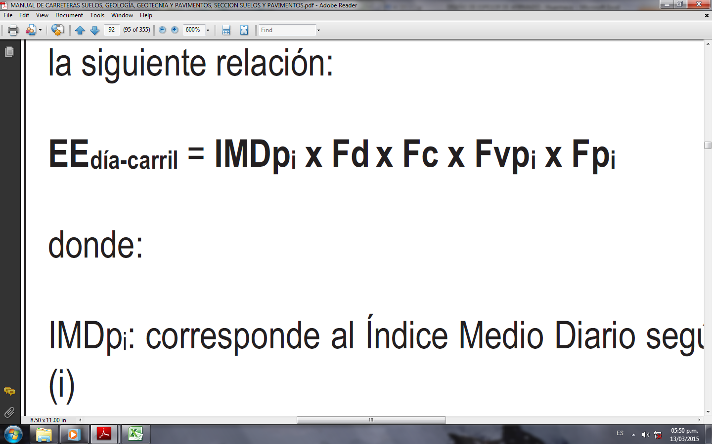
4.3.1. CÁLCULO DE ESPESOR DE AFIRMADO
4.1 DISEÑO DEL PAVIMENTO
Dónde:
e = espesor de la capa de afirmado en mm.
CBR = valor del CBR de la subrasante.
Nrep = número de repeticiones de EE para el carril de diseño.
Dónde:
EEdia-carril = Ejes Equivalentes por cada tipo de vehículo pesado.
Fca = Factor de crecimiento acumulado por tipo de vehículo pesado.
365 = Número de días del año.
Dónde:
r = Tasa de crecimiento anual
n = Periodo de diseño
Dónde:
IMDpi = corresponde al Índice Medio Diario según tipo de vehículo pesado seleccionado (i).
Fd = Factor Direccional.
Fc = Factor carril de diseño.
Fvpi = Factor vehículo pesado del tipo seleccionado (i) calculado según su composición de ejes.
Fp = Factor Presión de neumáticos

Slide 35
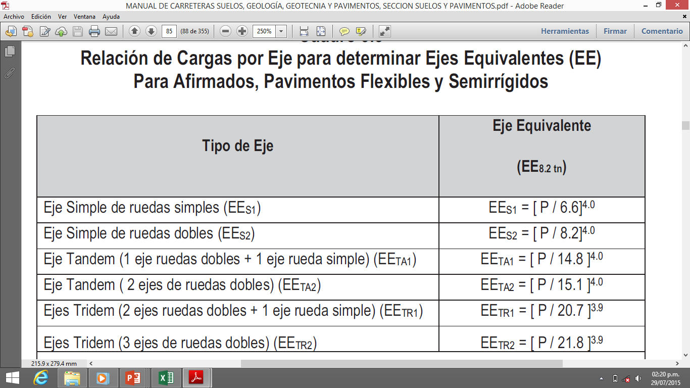
4.3.1. CÁLCULO DE ESPESOR DE AFIRMADO
IMDpi = | 4
Fd = | 0.5
Fc = | 1
Fvpi = | 4.504
Fp = | 1
EEdia-carril = | 9.007
r = | 2%
n = | 10
Fca = | 10.950
Nrep de EE8.2tn = | 35999.0
Camión C2 | Peso por Eje | Factor EE | Factor Camión
E1= | 7 | 1.265 | 4.504
E2= | 11 | 3.238
TRAMO | CBR (%) | e (mm) | e (cm) | e a utilizar (cm)
0+000 - 3+000 | 11.55 | 149.32 | 14.93 | 15.0
3+000 - 6+000 | 15.20 | 125.45 | 12.54 | 15.0
6+000 - 9+000 | 12.10 | 144.99 | 14.50 | 15.0
9+000 - 12+000 | 12.45 | 142.39 | 14.24 | 15.0
12+000 - 15+000 | 20.55 | 103.94 | 10.39 | 15.0
15+000 - 18+000 | 18.55 | 110.69 | 11.07 | 15.0
18+000 - 18+500 | 11.65 | 148.51 | 14.85 | 15.0

Slide 36
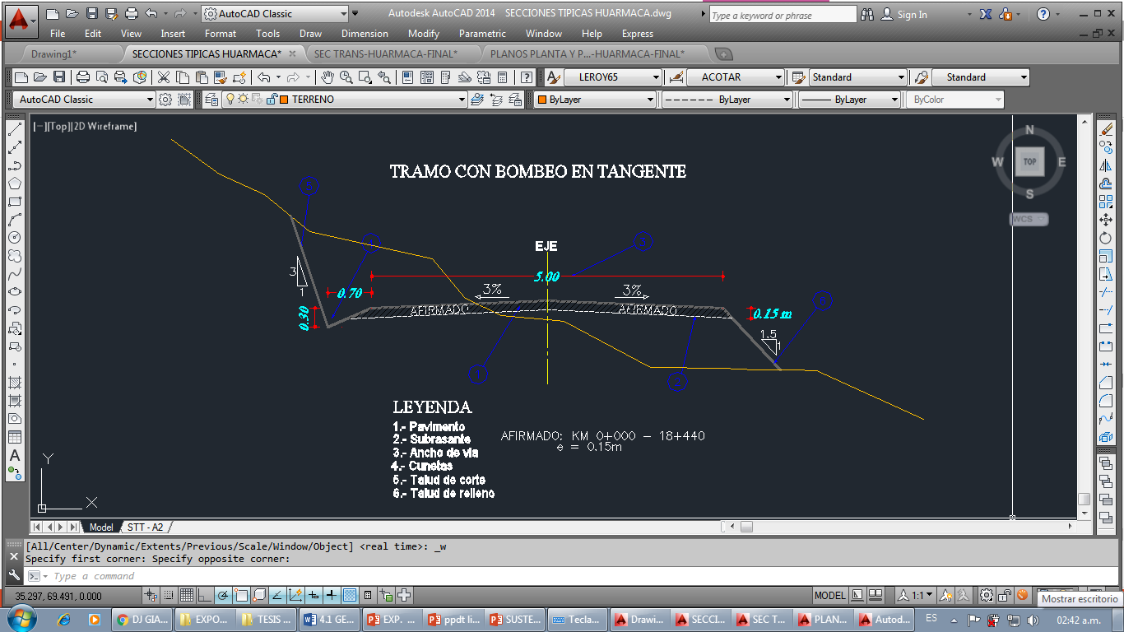
PLANOS DE PLANTA Y PERFIL
SECCIONES TIPICAS
SECCIONES TRANSVERSALES
PLANOS

Slide 37
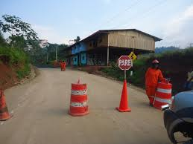
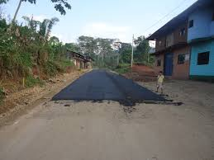

Slide 38
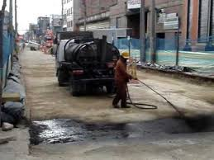

Slide 39
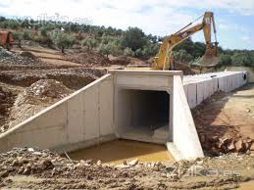
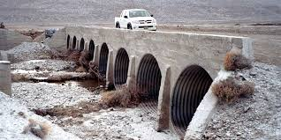
OBRAS
DE DRENAJE

Slide 40
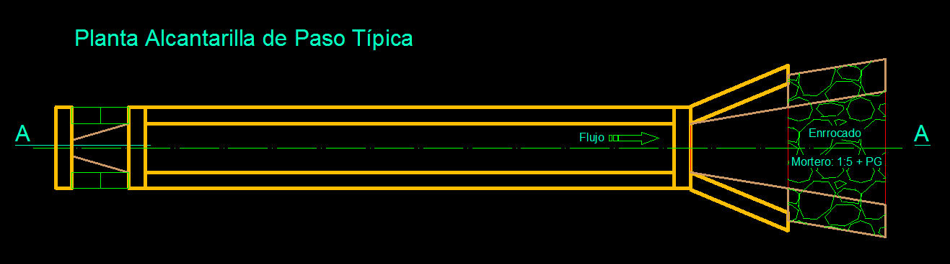
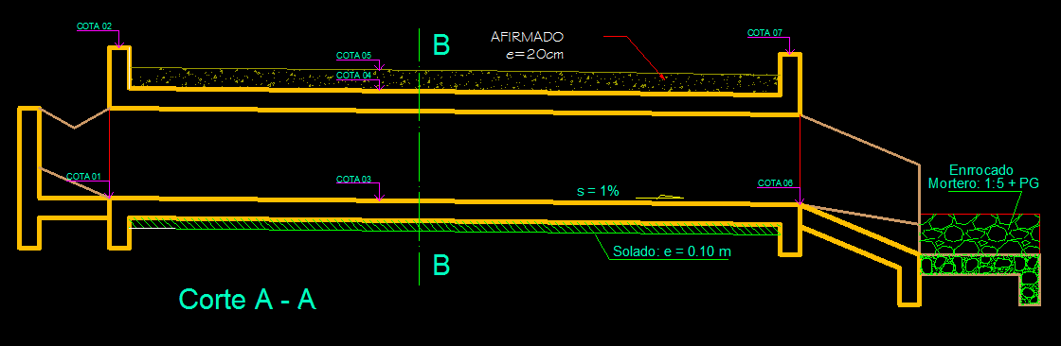
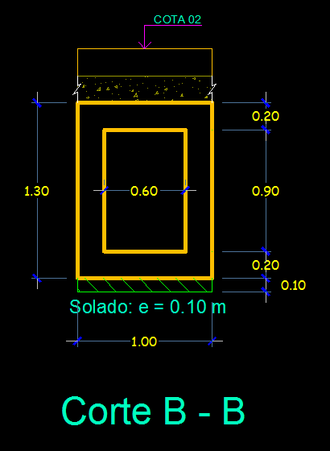
ALCANTARILLAS DE PASO TIPO MARCO

Slide 41
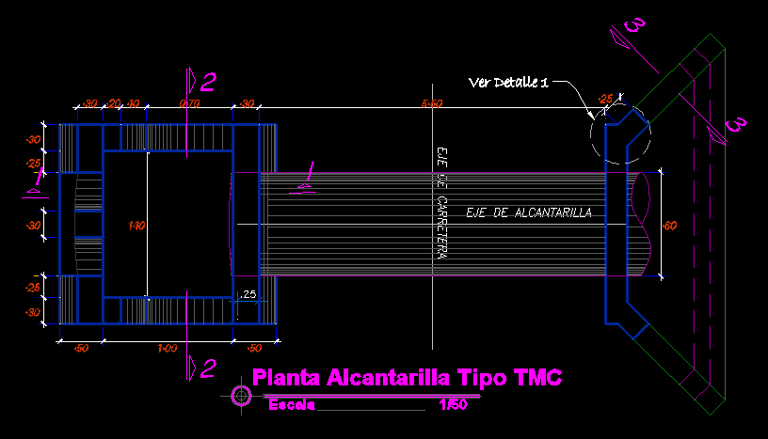
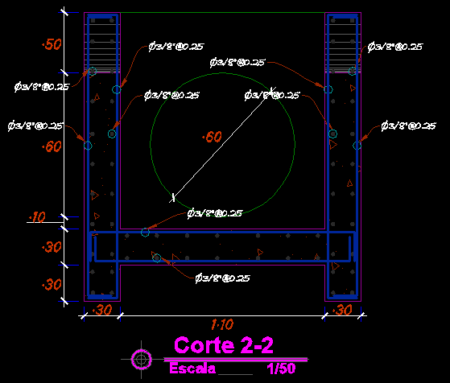
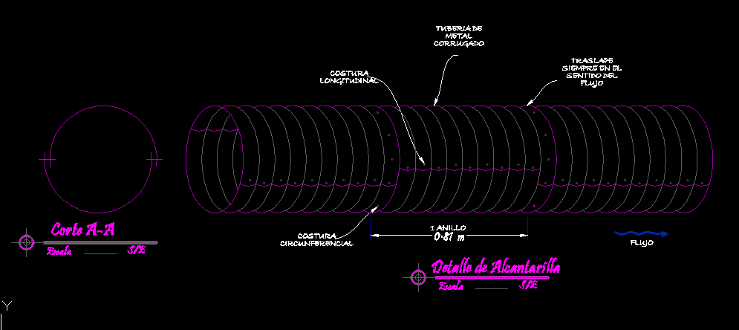
ALCANTARILLAS DE ALIVIO TIPO TMC D= 24’’

Slide 42


B) Diseño ESTRUCTURAL
A continuación se presenta el análisis estructural de las obras de arte calculadas de
acuerdo al Estudio Hidráulico realizado, el caudal de diseño fue de 0.8 m3/s
ALCANTARILLAS DE ALIVIO TIPO MARCO
DATOS PARA EL CÁLCULO
SECCIÓN DE ALCANTARILLA DE ALIVIO
Fuente: Elaboración propia.
Fuente: Elaboración propia.

Slide 43



CUNETA
CUNETAS SIN REVESTIR
GRAFICO N° 4.2.1: Sección de Cuneta sin Revestir.
Fuente: Elaboración propia.

Slide 44
TRANSPORTE

Slide 45
SEÑALIZACION

Slide 46



Slide 47


Slide 48
MITIGACION DE IMPACTO AMBIENTAL

Slide 49
EVALUACIÓN DE IMPACTO AMBIENTAL
ACCIONES Y FACTORES AMBIENTALES
ACCIONES.- Para el presente proyecto se ha considerado las siguientes acciones:
FACTORES AMBIENTALES.- Se han identificado los siguientes factores ambientales que resultan afectados:
Desbroce y tala.
Corte de terreno.
Relleno de terreno.
Transporte de materiales.
Eliminación de material excedente.
Afirmado.
Obras de Arte.
Campamento.
Botaderos.
RESUMEN DE FACTORES AMBIENTALES
MEDIO FÍSICO | Aire | Partículas
 |  | Emisión de Gas
 |  | Ruido
 | Suelo | Erosión
 |  | Cambio de propiedades
 |  | Cambio de Uso
 |  | Contaminación directa.
 | Agua | Turbidez
 |  | Contaminación directa
MEDIO BIÓTICO | Flora | Árboles
 |  | Arbustos
 |  | Pastizales
 | Fauna | Mamíferos
 |  | Aves
 |  | Reptiles
 |  | Efecto barrera
MEDIO SOCIOECONÓMICO |  | Empleo
 |  | Salud y Seguridad
 |  | Efecto barrera

Slide 50
FLETE

Slide 51
CAPÍTULO IX
CONCLUSIONES Y RECOMENDACIONES

Slide 52
9.1.- CONCLUSIONES
Dadas las condiciones orográficas y la demanda de diseño (22 veh/día), la velocidad de diseño asumida es de 20 km/hr, con lo cual las características geométricas de la vía quedan definidas como sigue:
Clasificación de carretera : Carretera de Tercera Clase
Topografía del terreno : Accidentado (Tipo 3) - Escarpado (Tipo 4)
Velocidad de diseño : 20 km/h
Radio mínimo : 10.00 m
Pendiente mínima : 0.35 %
Pendiente máx. normal : 12 %
Pendiente máx. excepcional : 12.73 %
Dist. de visibilidad de parada : 20.00 m
Derecho de vía : 8.00 m (cada lado del eje)
Ancho de calzada : 5.00 m
Bombeo : 3 %
Peralte máximo : 10 %
Talud de corte : 1: 3 (h: v)
Talud de relleno : 1: 1.5 (v: h)
Cunetas : 0.30 m x 0.70 m (v x h) – sin revestir

Slide 53
GRACIAS…!

